Slide 1
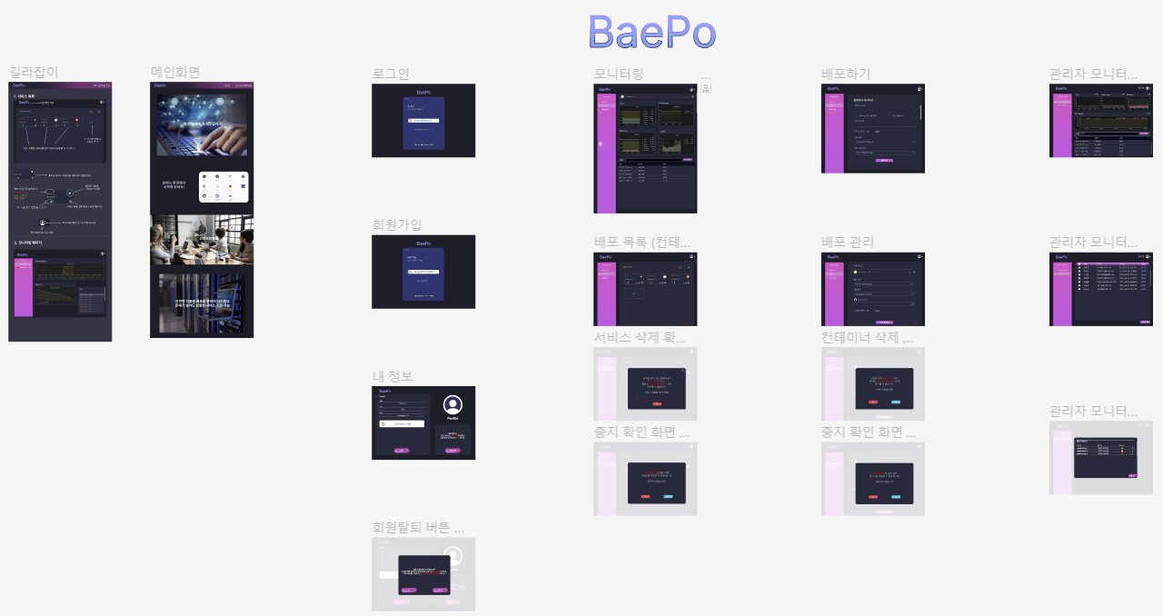

Slide 2

 | 기능 번호 | 01
 | 기능 명 | 메인 화면
 | 기능설명 | 처음 사용자가 본 서비스를 접했을 때 보이는 화면으로 서비스에 대한 간단한 설명, 로그인 및 회원가입, 서비스에 사용에 대한 가이드를 이용 할 수 있다.
 | 처리내용 | [가이드] 서비스 배포부터 모니터링 관리까지 사용자가 원활한 서비스 이용을 할 수 있도록 알려주는 페이지로 이동 할 수 있는 링크이다. [로그인/회원가입] 로그인 및 회원가입을 할 수 있는 페이지로 이동한다. [메인 화면] 플랫폼에 대한 서비스를 간단하게 설명하는 그림 및 글이 보여진다.
 | 비고 | 연결되는 기능 : 가이드, 로그인
 | 요구사항 명 | 사용자가 원하는 메뉴를 선택하여 플랫폼을 사용할 수 있도록 한다.

Slide 3
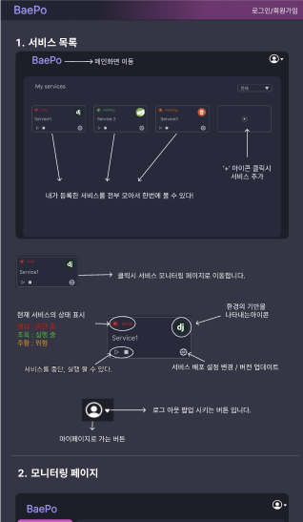
 | 기능 번호 | 02
 | 기능 명 | 가이드라인
 | 기능설명 | 사용자가 본 서비스에 대한 이용 방법을 숙지 할 수 있도록 도움을 주며, 본 서비스에 대한 활용도를 높여주는 기능을 한다.
 | 처리내용 | [가이드] - 페이지의 모든 클릭 요소 즉 접근 할 수 있는 요소를 전부 설명 하는 것을 목적으로 둔다. 좌측 상단의 ‘BaePo’ 로고를 클릭 시 메인 화면으로 전환된다. 우측 상단의 ‘로그인/회원가입’을 클릭하면 로그인 및 회원가입 페이지로 전환되어 서비스를 사용할 수 있다.
 | 비고 | 연결되는 기능 : 로그인, 회원가입
 | 요구사항 명 | 사용자가 효율적이고 쉽게 플랫폼을 활용할 수 있도록 사용법에 대한 가이드라인을 제공한다.

Slide 4
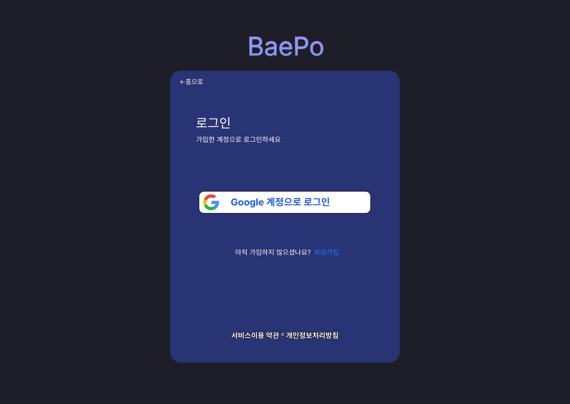
 | 기능 번호 | 03
 | 기능 명 | 로그인 페이지
 | 기능설명 | 메인 화면에서 로그인 을 클릭하면 이동되는 페이지이다. 홈으로 버튼을 통해 메인 화면으로 이동 할 수 있으며 Google 계정으로 로그인 버튼을 통해 로그인이 가능하다. 회원가입과 이용약관 하이퍼링크를 통하여 이동 및 확인 가능하다.
 | 처리내용 | [홈 버튼] 홈으로 버튼을 클릭하게 되면 메인 화면으로 돌아간다. [로그인 버튼] Google 계정으로 로그인 버튼을 누르게 되면 회원가입 된 구글계정을 통하여 로그인 된다. 클릭 시 Google 계정으로 로그인 하는 or 로그인 된 페이지로 이동하게 된다. 이 Google 계정이 회원가입 된 계정이라면 로그인을 실행하게 되고 아니라면 등록이 안된 계정이라는 문구가 뜨면서 다시 로그인 화면으로 돌아오게 된다. [회원가입] ‘회원가입’ 이라는 하이퍼링크가 걸려있으며 회원가입 하이퍼링크를 누르면 회원가입 페이지로 이동하게 된다. [이용약관] 서비스이용약관, 개인정보 처리 방침은 하이퍼링크로 되어있으며 약관과 방침을 확인 할 수 있다.
 | 비고 | 연결 페이지 : 회원가입 페이지, 배포 관리 페이지, 메인 화면
 | 요구사항 명 | 회원가입 된 구글 계정을 통하여 로그인 가능

Slide 5
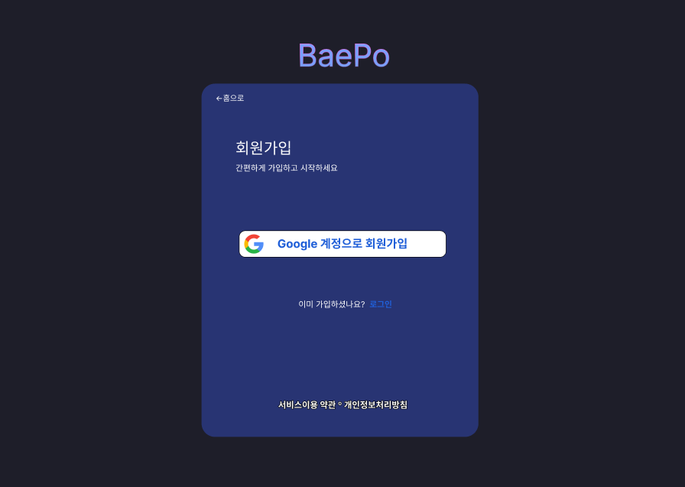
 | 기능 번호 | 04
 | 기능 명 | 회원가입 페이지
 | 기능설명 | 메인 화면에서 시작하기를 클릭 하게 되면 나오는 페이지로 회원가입 버튼을 통해 구글 계정으로 회원가입이 가능하며 로그인과 이용약관 하이퍼링크를 통해 이동 및 확인을 할 수 있다.
 | 처리내용 | [홈 버튼] 홈으로 버튼을 클릭하게 되면 메인 화면으로 돌아간다. [회원가입 버튼] Google 계정으로 회원가입 버튼을 누르게 되면 로그인 된 구글계정을 통해 가입절차가 진행된다. 클릭 시 Google 계정으로 로그인 하는 or 로그인 된 페이지로 이동하게 된다. 로그인이 완료된 Google 계정을 각종 정보제공을 동의 한 뒤 회원가입이 진행된다. [로그인] ‘로그인’ 이라는 하이퍼링크가 걸려있으며 로그인 하이퍼링크를 누르면 로그인 페이지로 이동하게 된다. [이용약관] 서비스이용약관, 개인정보 처리 방침은 하이퍼링크로 되어있으며 약관과 방침을 확인 할 수 있다.
 | 비고 | 연결 페이지 : 로그인 페이지, 메인 화면
 | 요구사항 명 | 사용자의 구글 계정을 통하여 회원가입 가능

Slide 6
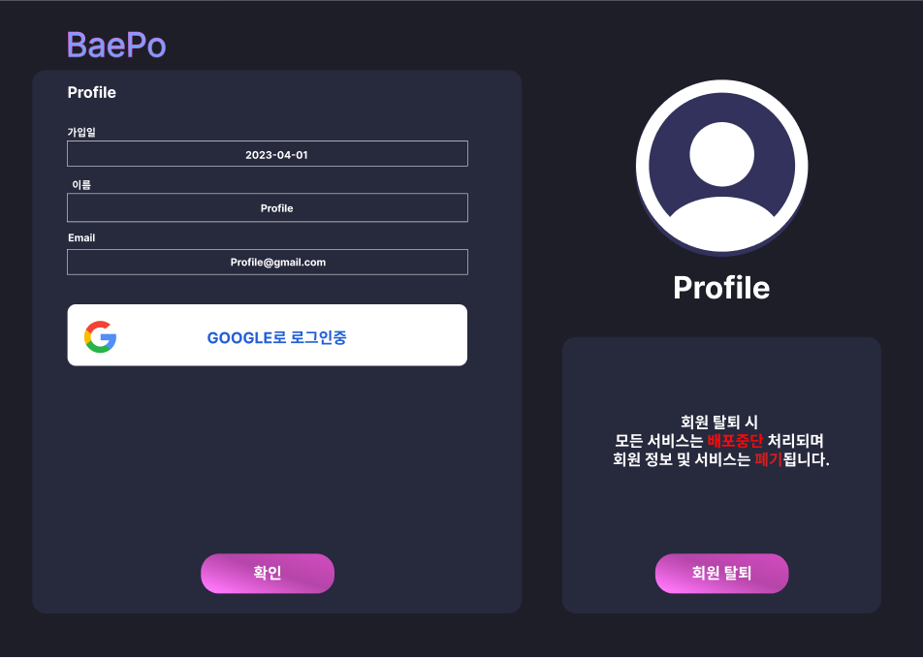
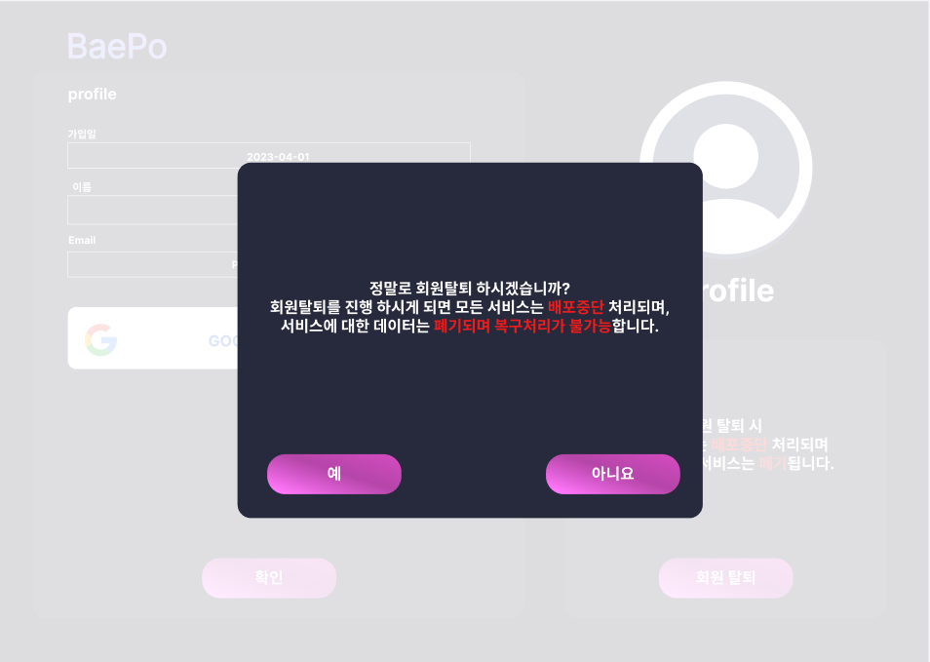
 | 기능 번호 | 05
 | 기능 명 | 회원정보 확인 페이지
 | 기능설명 | 사용자의 정보(가입일, 이름, Email)이 확인 가능하며 회원탈퇴 또한 진행 가능한 페이지이다.
 | 처리내용 | [Edit Profile] 사용자의 가입일, 이름, Email을 확인 가능하다. [회원탈퇴] 회원탈퇴 버튼 상단에 탈퇴를 진행 할 시에 사용자에게 일어날 불이익에 대한 설명이 명시되어 있다. 회원탈퇴 버튼을 실수로 눌렀을 수 있기 때문에 회원탈퇴 버튼을 눌렀을 때 확인 팝업창과 불이익에 대한 경고 및 설명이 나타나며 ‘예’ 버튼을 클릭하면 탈퇴가 진행되며 ‘아니요’ 버튼을 클릭하면 팝업창이 없어진다.
 | 비고 | 연결 페이지 : 배포관리 페이지
 | 요구사항 명 | 사용자 정보확인, 회원탈퇴 버튼 활성화, 회원탈퇴 불이익 및 경고 명시

Slide 7
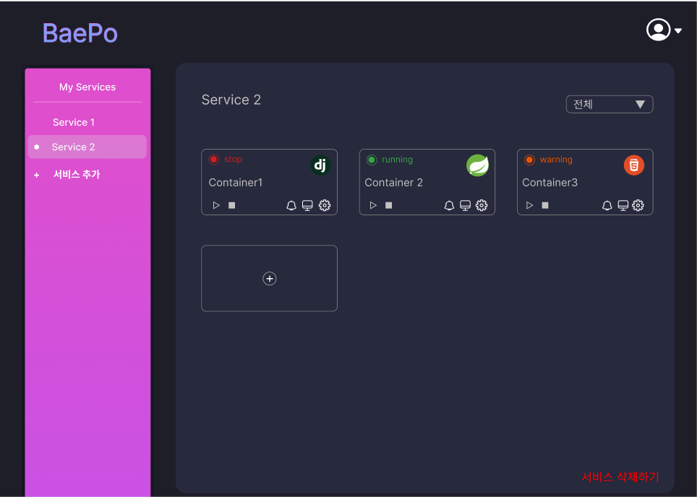
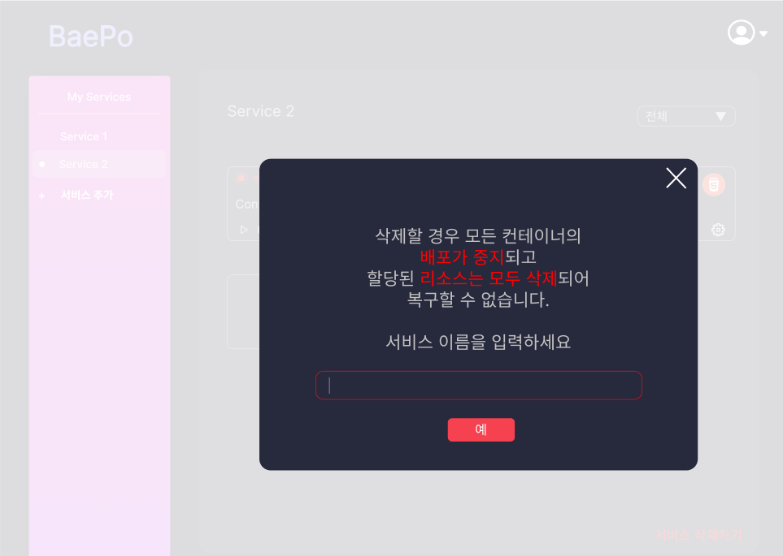
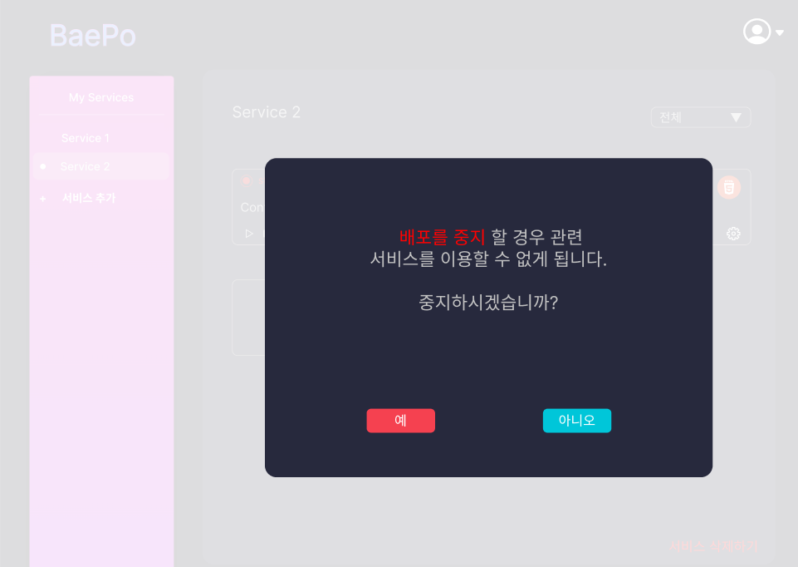
 | 기능 번호 | 06
 | 기능 명 | 배포 관리
 | 기능설명 | 배포한 서비스의 컨테이너 목록을 확인하는 페이지로 컨테이너들의 상태를 확인하고 중지, 실행시키거나 필요시 로그나 모니터링 페이지로 이동할 수 있다. 컨테이너명이나 사용된 프레임워크를 아이콘으로 쉽게 구분할 수 있다. 컨테이너 수정이 필요할 경우 손쉽게 배포옵션 관리 페이지로 이동할 수 있다.
 | 처리내용 | [컨테이너 목록 확인] 배포된 컨테이너의 프레임워크를 확인할 수 있다. 현재 상태에 따라 확인하고 싶은 상태의 서비스만 보이도록 설정할 수 있다. 서비스를 클릭하면 해당 서비스의 모니터링창으로 이동할 수 있다. 톱니바퀴 아이콘을 클릭하면 해당 서비스의 배포 관리 페이지로 이동할 수 있다. [컨테이너 상태 변경] 배포했던 컨테이너들의 현재 상태를 확인하고 배포 중지, 실행시킬 수 있다. 중지할 경우 확인 메시지가 띄워진다. [컨테이너 추가 배포] - ‘+’ 아이콘을 클릭하여 컨테이너 추가 배포 페이지로 이동할 수 있다. [서비스 삭제] - ‘서비스 삭제하기’를 클릭 시 확인 메시지가 띄워진다. - 삭제 확인을 위해 서비스명을 입력하면 현재 서비스의 모든 컨테이너와 할당된 리소스가 삭제된다.
 | 비고 | 연결 페이지 : 모니터링, 컨테이너 추가, 컨테이너 재배포 관리, 회원 정보 수정
 | 요구사항 명 | 컨테이너 목록 확인, 컨테이너 상태 변경

Slide 8
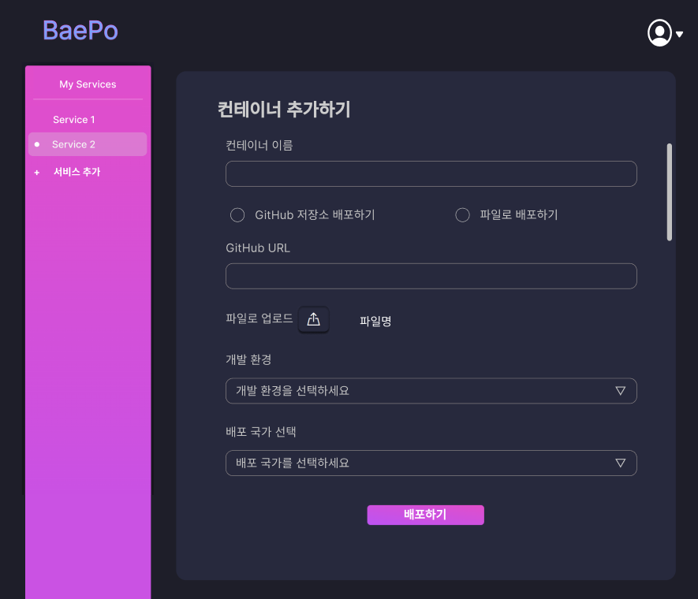
 | 기능 번호 | 07
 | 기능 명 | 컨테이너 추가
 | 기능설명 | 컨테이너를 추가하기 위한 기능으로 추가할 파일의 업로드 방식을 선택하여 해당 방식으로 파일을 업로드하고 해당 파일을 작성할 때 사용한 개발환경과 배포할 국가를 선택한다.
 | 처리내용 | [추가 배포] - 컨테이너 목록 페이지에서 + 아이콘을 클릭하면 해당 페이지로 이동된다. [컨테이너명 설정] 배포할 컨테이너 명칭을 설정한다. [업로드 방식 선택] 파일을 GitHub URL과 파일을 직접 업로드 하는 방식 중 선택할 수 있다. 선택한 방식이 아닌 기능은 비활성화되어 선택한 방식만 사용 가능하다. [개발 언어 선택] 컨테이너화 하기위해 필요한 정보로 서비스를 개발한 환경을 선택, 입력한다. ex) 서비스 종류, 버전, 라이브러리, 프레임워크, 인수, 실행 스크립트 등 체크박스 형식으로 복수 선택이 가능하다. [배포 국가 선택] 해당 서비스를 배포할 타겟 국가를 선택한다. 체크박스 형식으로 복수 선택 가능하다. [배포하기 버튼] 배포 버튼을 누르면 파일이 배포된다. 배포한 서비스에 해당하는 목록 페이지로 이동된다.
 | 비고 | 연결 페이지 : 컨테이너 목록, 회원 정보 수정
 | 요구사항 명 | 컨테이너 추가 배포, 배포 옵션 설정(URL 입력 및 배포 국가 선택)

Slide 9
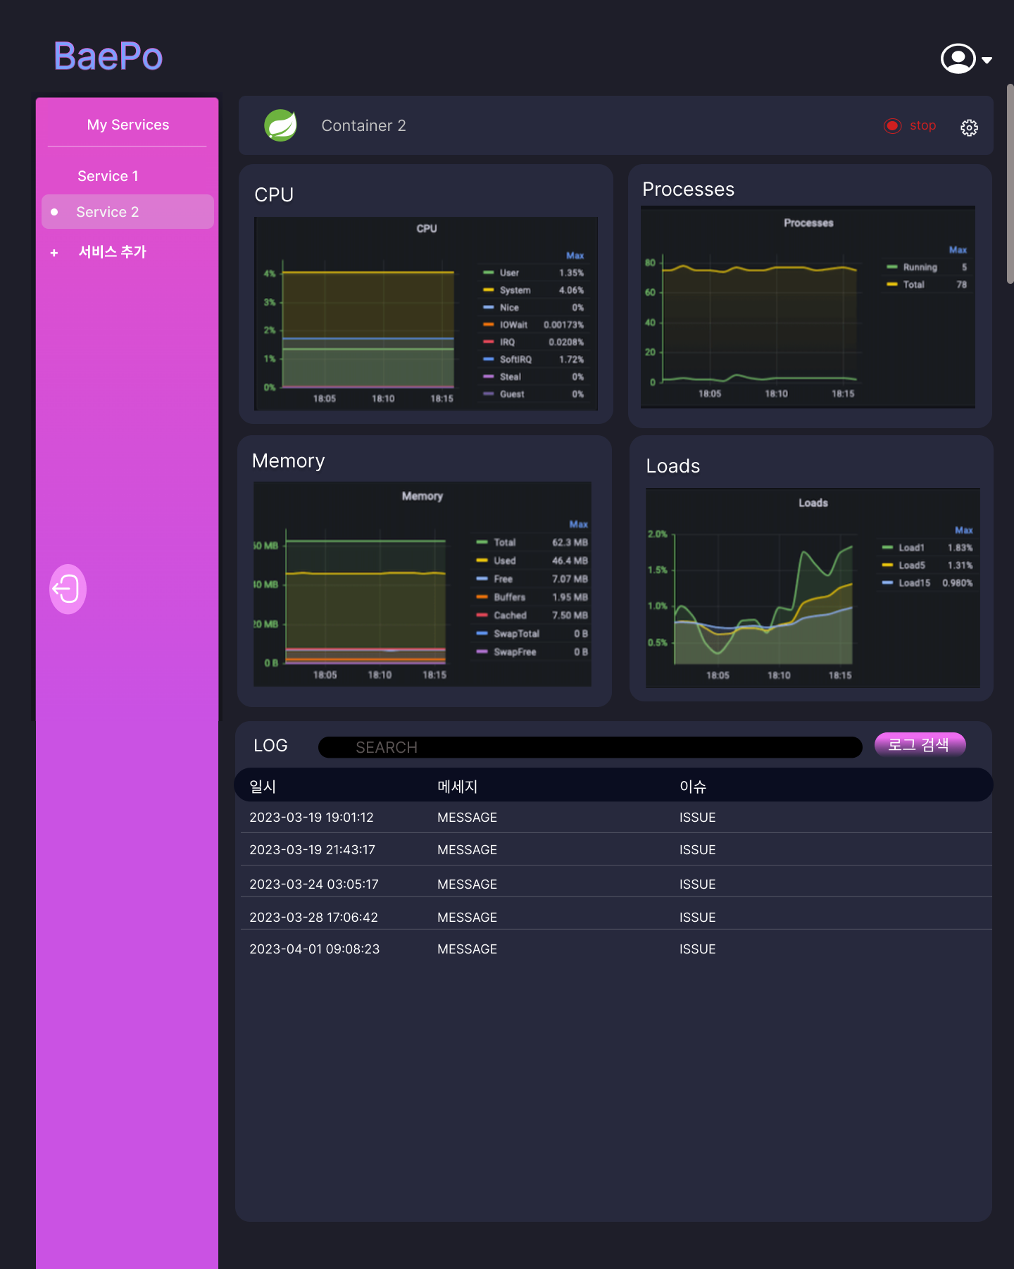
 | 기능 번호 | 08
 | 기능명 | 모니터링/로깅
 | 기능 설명 | 특정 컨테이너의 CPU사용량, 프로세스 성능, 메모리 사용량 등의 모니터링 정보와 로깅정보를 제공한다.
 | 처리 내용 | [ 사이드바 ] - 사용자가 배포한 서비스들의 목록을 확인할 수 있다. - 현재 모니터링 정보를 확인하고 있는 컨테이너가 속한 서비스를 블록을 통해서 확인할 수 있다. - ‘서비스 추가’버튼을 통해서 ‘배포하기’화면으로 이동할 수 있다. [ 컨테이너 상태 확인 ] - 대상 컨테이너의 이름, 배포 상태를 확인할 수 있다. - 톱니바퀴 모양 버튼을 통해서 ‘배포관리’로 이동할 수 있다. [ 서비스 모니터링 정보 확인 ] - 배포한 컨테이너자원 소모량, 지연량, 등의 정보를 그래프를 통해서 확인할 수 있다. 스크롤을 통해서 더 많은 모니터링 정보를 탐색할 수 있다. - 프로메테우스를 활용해 컨테이너의 모니터링 정보를 수집하고, 그라파나로 이를 시각화하여 사용자에게 보여준다. [ 서비스 로깅 정보 확인 ] - 컨테이너의 로깅 정보를 확인할 수 있다. - 키워드를 통해 특정 로그를 검색할 수 있다. - 기본적으로 최신로그가 상단에 표시된다. [ 로그아웃 ] - 프로필 버튼 옆의 삼각형에 커서를 올리면 ‘내 정보’버튼, ‘가이드’버튼, ‘로그아웃’버튼이 표시된다. - ‘로그아웃’버튼을 누르면 ‘로그아웃 하시겠습니까?’ 팝업이 뜨고 ‘YES’를 누르면 로그아웃된다. 로그아웃 시 ‘메인화면’으로 이동한다. [ 프로필 버튼 ] - 클릭하면 ‘내 정보’ 화면으로 이동한다. - 오른쪽의 삼각버튼에 커서를 올리거나 클릭하면, ‘내 정보’, ‘가이드’, ‘로그아웃’ 버튼이 표시된다. - ‘내정보’를 클릭하면 ‘내 정보’ 화면으로 이동한다. - ‘가이드’를 클릭하면 ‘길라잡이’ 화면으로 이동한다. - ‘로그아웃’버튼을 클릭하면 로그아웃이되고, ‘메인화면’으로 이동한다. [ 로고 버튼 ] - 클릭하면 ‘메인 화면’으로 이동한다. [ 나가기 버튼 ] - 클릭하면 ‘배포 목록(컨테이너)’ 화면으로 이동한다.
 | 비고 | 연결 페이지 : 내 정보, 길라잡이, 배포 목록(컨테이너), 메인화면, 배포하기
 | 요구사항 명 | 모니터링

Slide 10
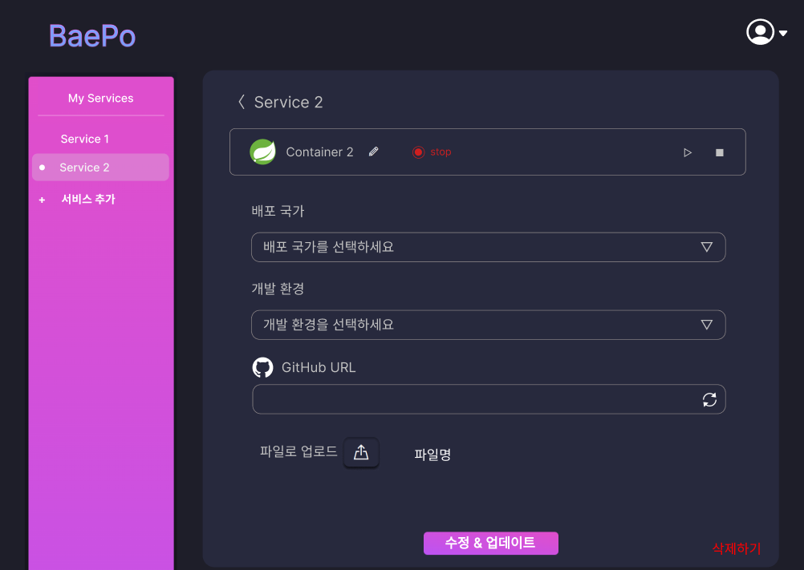
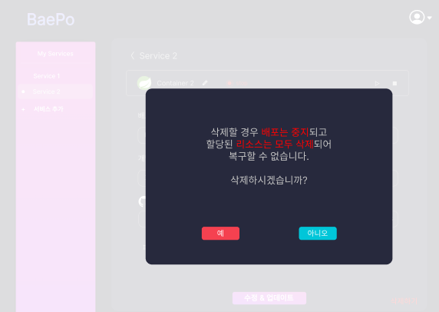
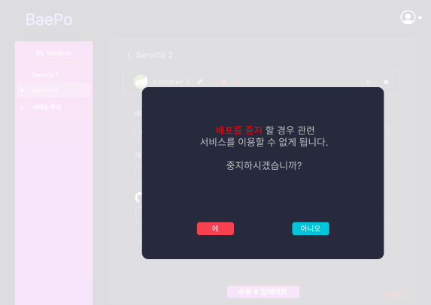
 | 기능 번호 | 09
 | 기능 명 | 재배포(업데이트) 관리
 | 기능설명 | 배포했던 컨테이너를 관리하는 화면으로 현재 배포 상태를 확인하고 중지, 실행시킬 수 있다. 배포 설정에 해당하는 배포 국가와 같은 배포 옵션을 재설정하거나 새로운 버전으로 업데이트하여 재배포할 수 있고 해당 컨테이너를 삭제하는 것도 가능하다.
 | 처리내용 | [서비스 목록으로 돌아가기] - 상단의 서비스명을 클릭하여 컨테이너 목록 페이지로 돌아갈 수 있다. [서비스 상태 확인 & 변경] 컨테이너명을 변경할 수 있다. 컨테이너의 현재 상태를 확인할 수 있다. 배포를 중단할 시 확인 메시지가 띄워진다. 빨강 : 배포 중지 상태, 초록 : 배포 중인 상태, 주황 : 관리가 요구되는 상태 시작, 중지 아이콘으로 배포를 중지하거나 시작할 수 있다. [배포 옵션 변경] 배포할 국가를 변경할 수 있다. 개발 환경이 변경된 경우 개발 환경 창에서 추가 선택할 수 있다. ex) 서비스 종류, 버전, 라이브러리, 프레임워크, 인수, 실행 스크립트 등 새로운 버전으로 업그레이드가 필요할 시 재배포가 가능하다. GitHub URL로 배포했을 시 URL을 재입력할 필요없이 업데이트 아이콘을 클릭하여 저장소를 업데이트하여 재배포가 가능하다. [컨테이너 삭제] 하단의 삭제하기를 클릭하면 해당 컨테이너가 배포 중지되며 리소스와 함께 컨테이너가 삭제된다. 삭제하기를 클릭하면 확인 메시지 팝업창이 띄워진다.
 | 비고 | 연결 페이지 : 모니터링, 컨테이너 목록, 회원 정보 수정
 | 요구사항 명 | 컨테이너 재배포, 배포 옵션 설정

Slide 11
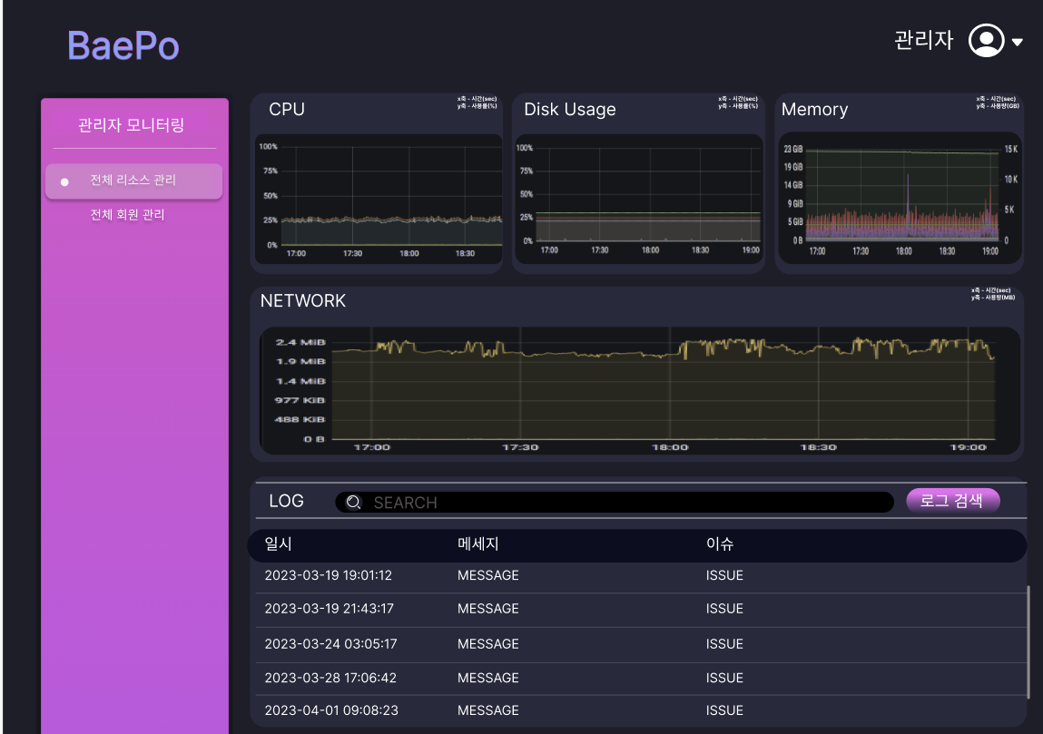
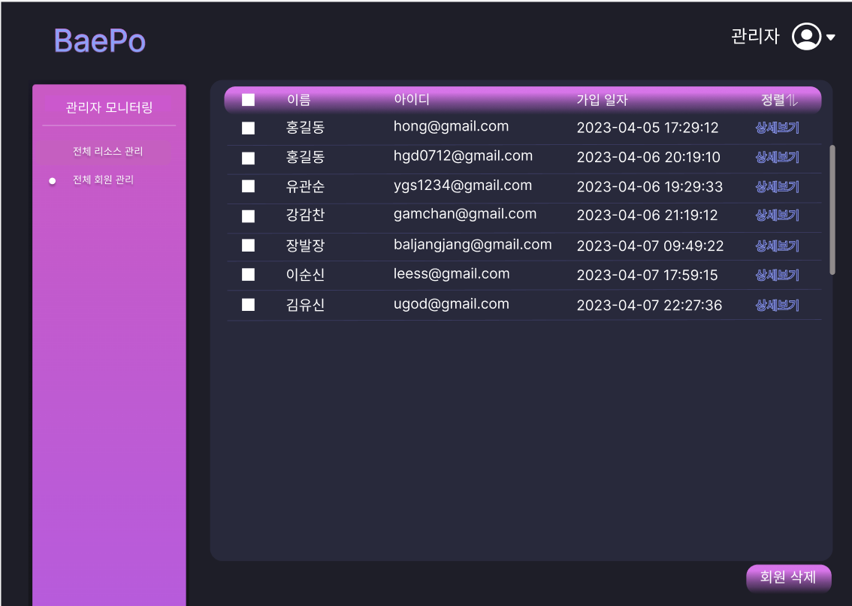
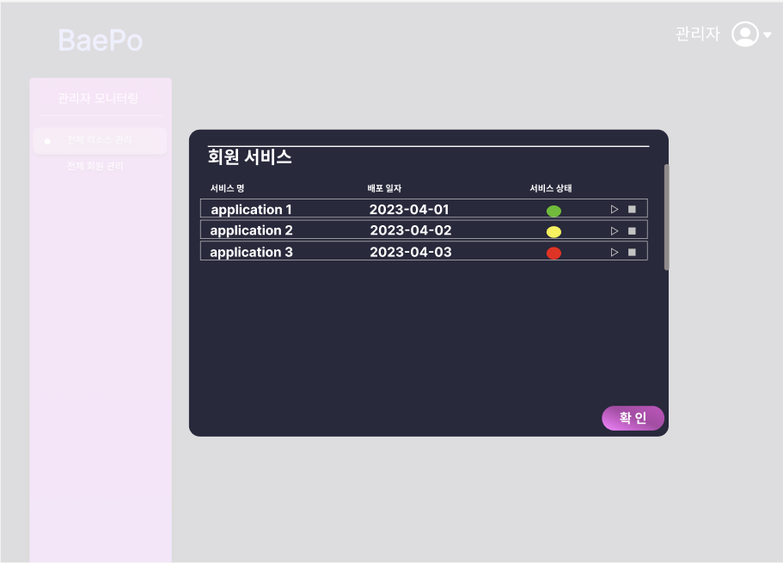
 | 기능 번호 | 10
 | 기능 명 | 관리자 모니터링
 | 기능설명 | 관리자 모니터링 기능으로 관리자만이 접속이 가능한 화면이다. 로그인 화면에서 로그인에 성공한 관리자가 접하게 되는 화면으로, 서비스 전체의 리소스 관리 및 동향을 파악할 수 있다. 또한, 전체 회원 관리를 진행할 수 있으며 불법적으로 본 서비스를 악용하는 회원의 경우 회원 삭제를 진행할 수 있고, 해당 회원의 배포한 서비스들을 관리 및 제어의 기능을 한다.
 | 처리내용 | [관리자 모니터링] - 좌측 상단에는 본 서비스의 로고를 의미한다. 우측 상단에는 로그인한 관리자의 이름이 나타나며, 삼각형 이미지는 로그아웃을 할 수 있도록 팝업을 보여주는 기능을 한다. 죄측 사이드 바에서는 현재 기능명을 보여주고, 아래로 사용 가능한 기능의 메뉴들을 선택할 수 있다. 전체 리소스 관리와 전체 회원 관리 중에서 클릭하면 해당 페이지로 전환되어 관리가 가능하다. [리소스 관리] 본 시스템 자체의 CPU 사용량, 디스크 사용량, 메모리 사용량, 네트워크 사용량을 그래프로 확인할 수 있다.(성능을 시각화 한 각 그래프의 x축은 초단위의 시간이며, y축은 사용량 및 사용률을 기준으로 한다.) 프로세스 당 CPU 사용량, LOAD AVERAGE, 메모리 사용량 등을 표로 나타내어 리스트를 확인할 수 있다. 하단에서는 로그 기록을 표로 나타내어 확인할 수 있으며, 일자, 메시지 혹은 이슈 등을 검색하면 해당 로그를 분석할 수 있다. [회원 관리] 서비스에 가입한 전체 회원의 이름과 아이디, 가입 일자를 리스트 형태로 확인 가능하다. 리스트 좌측의 체크박스를 체크하면 우측 하단의 ‘회원 삭제’ 버튼을 클릭할 수 있게 되며, 클릭하면 본 서비스를 악용하거나 부적절한 사용자를 삭제하여 프로그램 운용을 효율적으로 관리할 수 있다. 리스트 우측의 ‘상세보기’를 클릭하면, 해당 사용자의 배포한 서비스 및 구체적 정보를 확인할 수 있다. [상세보기] 회원 관리 페이지에서 클릭한 ‘상세보기’를 클릭한 뒤의 나타나는 팝업 화면으로 해당 회원의 가입 일자, 이름, 이메일, 회원이 배포한 서비스의 내역을 확인 가능하고, ‘확인’ 버튼을 클릭하면 팝업창은 닫힌다. 회원 서비스 부분에서는 해당 회원이 배포한 서비스들을 리스트로 나타내고 중지 및 실행을 제어할 수 있다. 회원 서비스 리스트 중의 하나를 선택하면 서비스 관리 화면으로 전환되어 해당 회원이 배포한 서비스의 현황을 구체적으로 확인할 수 있다.
 | 비고 | 연결되는 기능 : 서비스 관리 기능
 | 요구사항 명 | 관리자 모니터링, 로깅 및 전체 시스템 관리 및 제어, 전체 회원 관리
[리소스 관리]
[회원 관리]
[상세보기]

